Slide 1
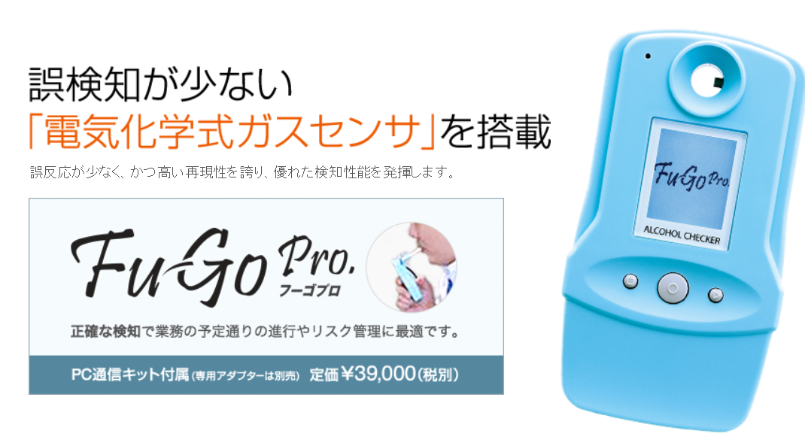
中間用アルコールチェッカー１０台交換（２０１８年４月）

